Slide 1
Здоровый образ жизни

Slide 2
Здоровье – это величайшая ценность

Slide 3
Что такое здоровье?
Социальное здоровье
Физическое здоровье
Душевное здоровье

Slide 4
Игра

Slide 5
1 тур «Анаграммы»

Slide 6
2 тур «Да, нет, не знаю»

Slide 7
3 тур «Заморочки из бочки»

Slide 8
4 тур «Народная мудрость гласит»

Slide 9
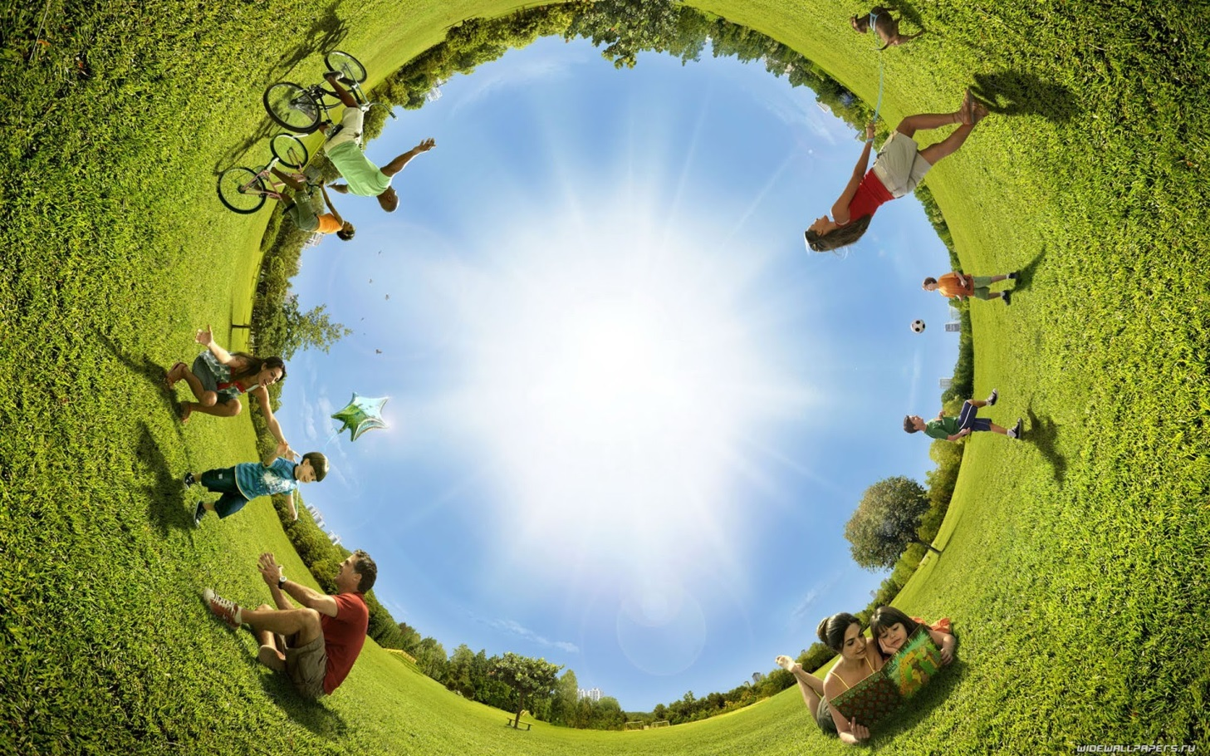
Чтобы быть здоровым, нужно вести здоровый образ жизни.

Slide 10
Музыкальная минутка
Когда утро наступило,
Ты в кровати не лежи.
Чтоб здоровым было тело,
К спортплощадке поспеши!
Хоть здоровье – дар от Бога,
Но и ты об этом знай,
Никогда своё здоровье
Ты хранить не забывай!
Припев:
Па-па! Па-па-ра-па-па-па!
Береги здоровье, друг мой,
Ведь оно бесценный дар.
Без него прожить так трудно,
Со здоровьем – просто рай!
А здоровье ты не купишь
Ни за что, ты так и знай,
Ведь здоровье – дар от Бога,
Ты смотри не забывай!
Припев:
Па-па! Па-па-ра-па-па-па!

